Slide 1




VR/AR 게임제작기초
프로젝트
20215262최정환
20215127 김영준
MIRI COMPANY
SIMPLE PRESENTAION

Slide 2




목 차
01
프로젝트 기획
02
프로젝트 소개
03
프로젝트 구현 핵심 코드
04
프로젝트 시연
05
자체평가
MIRI COMPANY
INDEX

Slide 3


프로젝트 기획
마법소녀의 마을을 침임한 골렘들과 그들의 왕을
마법을 통해 물리쳐 마을을 지키는 액션 어드벤처 게임
움직이는 캐릭터를 이용하며 다양한 스킬을 통해
몬스터를 처지하는 게임을 만들고자 하였고 ,
수업에서 많이 다룬 2D가 아닌 3D로 구현하여
수업에서 다루지 못한 유니티의 여러 기능을 이용하여
현실감을 부여하여 보다 몰입감 있는 게임을 만들고자 하였다.
MIRI COMPANY

Slide 4
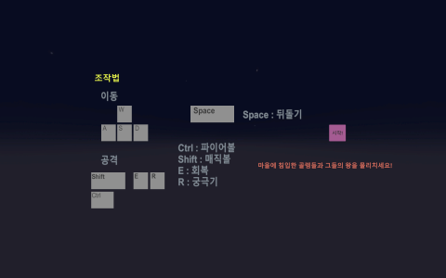
프로젝트 소개
게임 조작법과 목표를 알려주는 시작씬
1. UI 아이콘들을 배치하여 게임의 조작법과 해당 키의 기능을
설명함
2. UI Button의 OnClick()을 이용하여
플레이어가 조작법을 숙지하면 Start 버튼을 통해
게임씬으로 넘어갈 수 있도록 구현
MIRI COMPANY

Slide 5
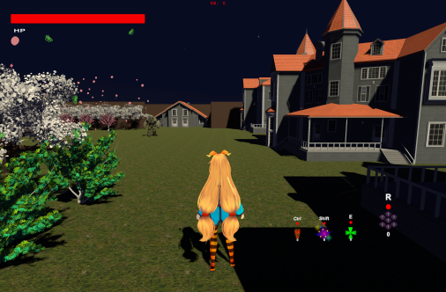
게임을 플레이 할 수 있는 게임 씬
1. 여러 스킬들을 Input.GetKeyDown을 통해 해당 키를
누르면 스킬들이 발사 될 수 있도록 구현
2. 몬스터의 스폰 위치를 정해 일정 시간이 지나면 몬스터들이
스폰 될 수 있도록 구현
3. 유니티 Navmesh 기능을 통해 스폰된 몬스터들이
플레이어를 따라오도록 구현
4. 설정한 수의 몬스터를 잡으면 보스 몬스터가 스폰
되도록 구현
5. 몬스터와 보스의 공격을 근거리 공격과 원거리
공격으로 구현하여 게임의 난이도를 높임
6. 파티클을 이용하여 플레이어와 몬스터의
공격들에 이펙트를 부여하여 게임의 퀄리
티를 높임
MIRI COMPANY

Slide 6
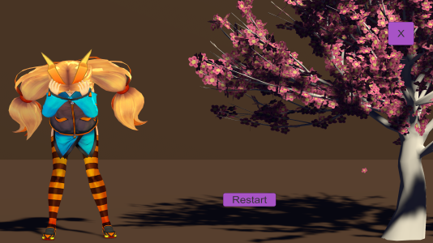
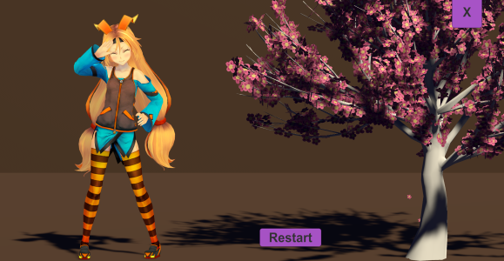
게임의 결과를 나타내는 Win 씬과 Lose 씬
게임의 결과를 나타내주는 씬들을 구현하고 그 결과에 맞는 캐릭터의 에니메이션을 구현
2. UI Button의 OnClick()를 활용하여 게임을 종료 또는 재시작을 구현
MIRI COMPANY

Slide 7
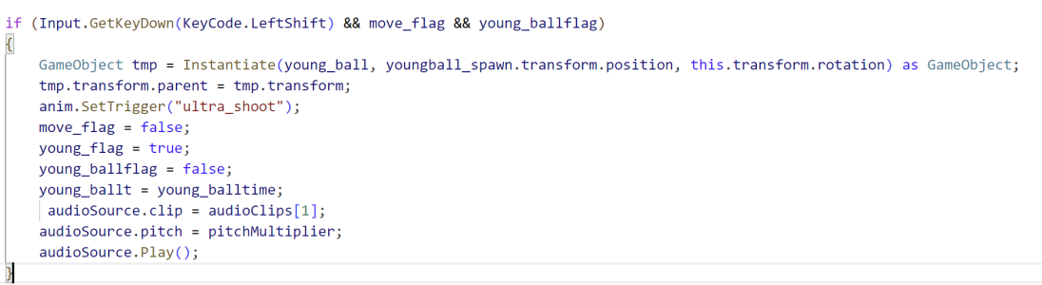
프로젝트 구현 핵심 코드
키를 눌렀을때 미리 생성해둔 프리팹을 Instantiate 함수를 통해 오브젝트로 생성
생성 위치와 회전 값을 부모 오브젝트의 위치로 설정
캐릭터의 스킬에 각각 다른 오디오를 재생시키기 위해 오디오 클립을 배열로 생성하고
각 스킬에 해당되는 오디오를 인덱스로 넘겨주어 재생
MIRI COMPANY

Slide 8
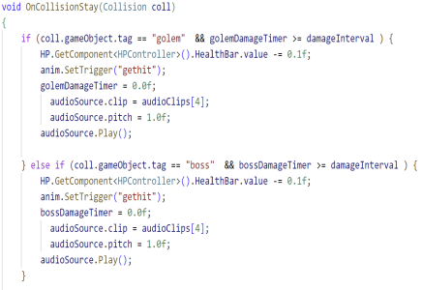
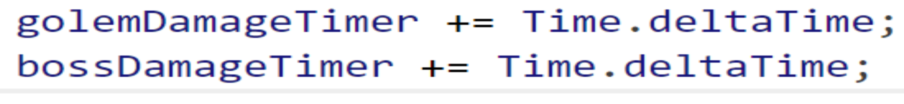
골렘과 보스의 근접공격에 태그를 부여하였고 Timer변수를 이용하여
데미지를 받을 수 있는 시간을 체크 하였다.
데미지를 받으면 UI슬라이더를 활용하여 체력바의 체력이
감소하도록 구현
MIRI COMPANY

Slide 9
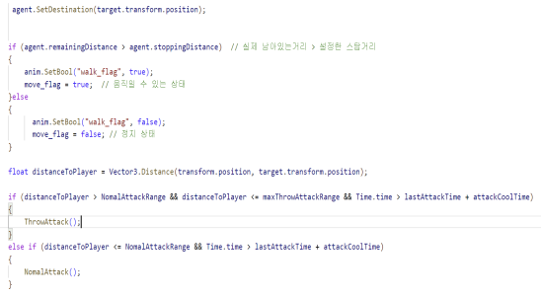
구현한 NavMesh의 remainingDistance ,
stoppingDistance 를 이용하여 일정 거리가 되면
플레이어를 계속 따라오는 것이 아닌 멈추도록 설정
기본 공격과 원거리 공격의 범위를 설정해 플레이어와
몬스터의 거리를 3차원 백터로 계산하여 해당 되는 공격을
하도록 구현하였으며 공격에 쿨타임을 두어 난이도를 낮춤
MIRI COMPANY

Slide 10
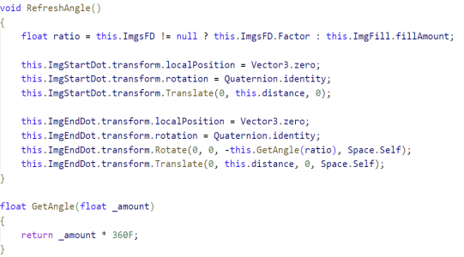
1. Translate 메서드를 사용해 Y축 방향으로 distance만큼 이동시켜 시작점을 원의 경로 위에 배치한다.
2. 이 위치는 원형 게이지의 항상 고정된 시작점이다. 끝점의 위치는 게이지의 채워진 비율에 따라 달라진다.
3. GetAngle 메서드는 비율 값을 입력받아, 원의 360도 기준 각도로 변환한다
MIRI COMPANY

Slide 11
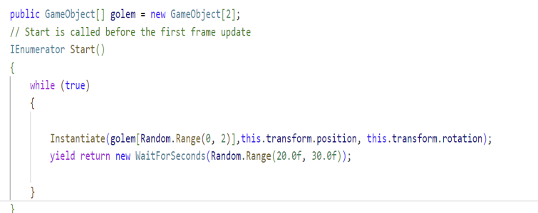
2가지 종류의 골렘을 랜덤하게 생성되도록 구현하였으며
코루틴을 사용하기 위해 IEnumerator Start() 를 구현하고
WaitForSeconds 를 사용하여 20초 에서 30초 사이에
골렘이 생성될 수 있게 구현
MIRI COMPANY

Slide 12
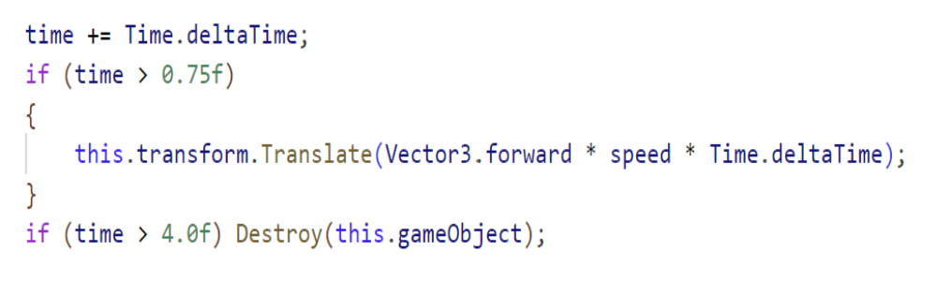
1. 스킬이 앞으로 나갈 때 코드를 구현
2. 매 프레임마다 시간을 받아 0.75초 후 앞으로 이동하도록 구현
3. 4초가 지나면 오브젝트가 삭제되도록 구현
MIRI COMPANY

Slide 13
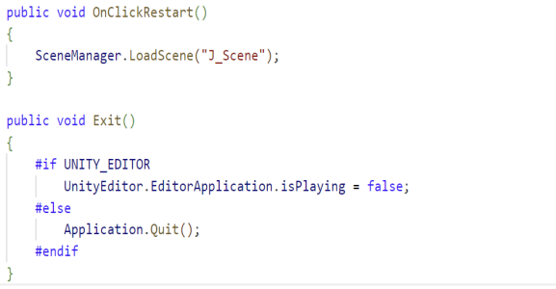
버튼을 눌렀을때 게임씬을 재시작 할 수 있도록 구현 하였고
버튼을 눌렀을때 게임이 종료되도록 구현
MIRI COMPANY

Slide 14


자체평가(아쉬운점)
UI를 만들떄 Scale With Screen Size를 설정하고 Anchor Presets을 활용하여 만든 UI를 재배치를 헀어야했는데 그렇게 하지 않고 진행하니 다른 해상도를 가지고 있는 기기에는 내가 설정 위치에 UI가 배치되지 않는다
골렘이 돌을 던졌을떄 일직선 상에 배치된 골렘이 있다면 플레이어에게 돌이 도달하는 것이 아닌 앞에 배치된 골렘에 맞고 떨어지는 경우와 골렘이 죽었을때 스킬이 쿨타임이 맞아떨어져 몬스터 오브젝트가 사라지기 전에 돌을 던지는 경우를 해결하지 못하였다
현재 근접공격의 경우 태그로 충돌을 확인하여 데미지를 받고 애니메이션실행되도록 구현 되어있는데 공격 에니메이션으로 인해 변하는 팔의 위치 ,즉 정말 주먹에 맞아서 데미지를 입도록 구현하지 못하였다
몬스터가 죽었지만 아직 몬스터 오브젝트가 사라지지 않는 상태에서 플레이어가 몬스터와 충돌한다면 데미지를 입는 것을 해결하지 못하였다.
MIRI COMPANY

Slide 15
자체평가(잘한점)
기획 했던 스킬의 이펙트 대로 파티클 UI를 활용하여 스킬에 퀄리티를 높일 수 있었다.
맵을 만들때 필요한 에셋들을 여러 곳에서 가져와 기획 했던 배경과 유사한 배경을 구현 할 수 있었다
공동 작업을 위해 깃허브를 사용하게 되었으며 그로인해 깃허브에 대한 숙련도와 이해도가 높아졌다.
강의에서 배운 적이 없지만 몬스터가 플레이어를 추적하여 움직이는 네비메쉬 기능 구현하였다.
MIRI COMPANY

Slide 16
에셋 출처
https://assetstore.unity.com/packages/3d/characters/humanoids/barbarian-warrior-75519
https://assetstore.unity.com/packages/3d/characters/humanoids/fantasy/giant-monster-model-golem-278960
https://assetstore.unity.com/packages/3d/animations/melee-warrior-animations-free-165785
https://assetstore.unity.com/packages/3d/animations/melee-warrior-animations-free-165785
https://assetstore.unity.com/packages/audio/music/rpg-bgm-lobby-37105
https://assetstore.unity.com/packages/audio/sound-fx/free-sound-effects-pack-155776#content
https://assetstore.unity.com/packages/3d/vegetation/trees/asian-tree-package-225842
https://assetstore.unity.com/packages/3d/characters/unity-chan-model-18705
https://assetstore.unity.com/packages/3d/characters/unity-chan-model-18705
https://assetstore.unity.com/packages/3d/animations/frank-rpg-mage-138889
https://assetstore.unity.com/packages/3d/props/weapons/free-magic-swords-97694
https://assetstore.unity.com/packages/3d/animations/magic-pack-36269
https://assetstore.unity.com/packages/vfx/particles/particle-collection-skj-2016-free-samples-72399
https://assetstore.unity.com/packages/vfx/particles/fire-explosions/procedural-fire-141496
https://assetstore.unity.com/packages/vfx/particles/projectile-factory-for-aaa-projectiles-vol-2-by-hovl-studio-290276
https://assetstore.unity.com/packages/vfx/particles/sherbb-s-particle-collection-170798
MIRI COMPANY

